Slide 1
Bhur dTuras mar Scoil Ildánach:

Slide 2
An Amlíne do Scoileanna Ildánacha 2022

Slide 3
Scoileanna Ildánacha: trí chéim
Forbair do Phlean Scoile Ildánaí
Cuir tús le do Phlean Scoile Ildánaí a chur i bhfeidhm
Tuiscint
Go dtí Bealtaine/Meitheamh 2023
2
1
Meitheamh 2023 go Meitheamh 2024
3
Notes:
Cuireann Scoileanna Ildánacha turas treoraithe ar fáil chuig scoileanna agus ionaid Ógtheagmhála. Téann tú ar do luas féin trí thrí phríomhchéim: Maireann an céim ‘tuiscint‘ go dtí thart ar Bhealtaine nó Meitheamh 2022, agus tugann sé am do do dhaltaí agus do phobal scoile iniúchadh agus anailís a dhéanamh ar a gciall a bhaineann tú féin agus an scoil ó na healaíona agus ón gcruthaitheacht; cuireann an t-ábhar, na suirbhéanna, na haschuir chruthaitheacha agus an fhoghlaim roinnte ó do chéim ‘bonn tuisceana' ar fáil don dara céim. Is próiseas scoile uile é chun do Phlean Scoile Ildánaí a fhorbairt, lena n-áireofar fís agus aidhmeanna a bhaineann go sonrach le do scoil féin, chomh maith le gníomhartha agus tionscadail tosaíochta. Beidh tú ag forbairt agus ag aontú Plean Scoile Ildánaí do scoile agus ag tosú ar na gníomhartha agus na tionscadail tosaigh a chur i gcrích ó Mheitheamh 2022 go dtí Meitheamh 2023.

Slide 4
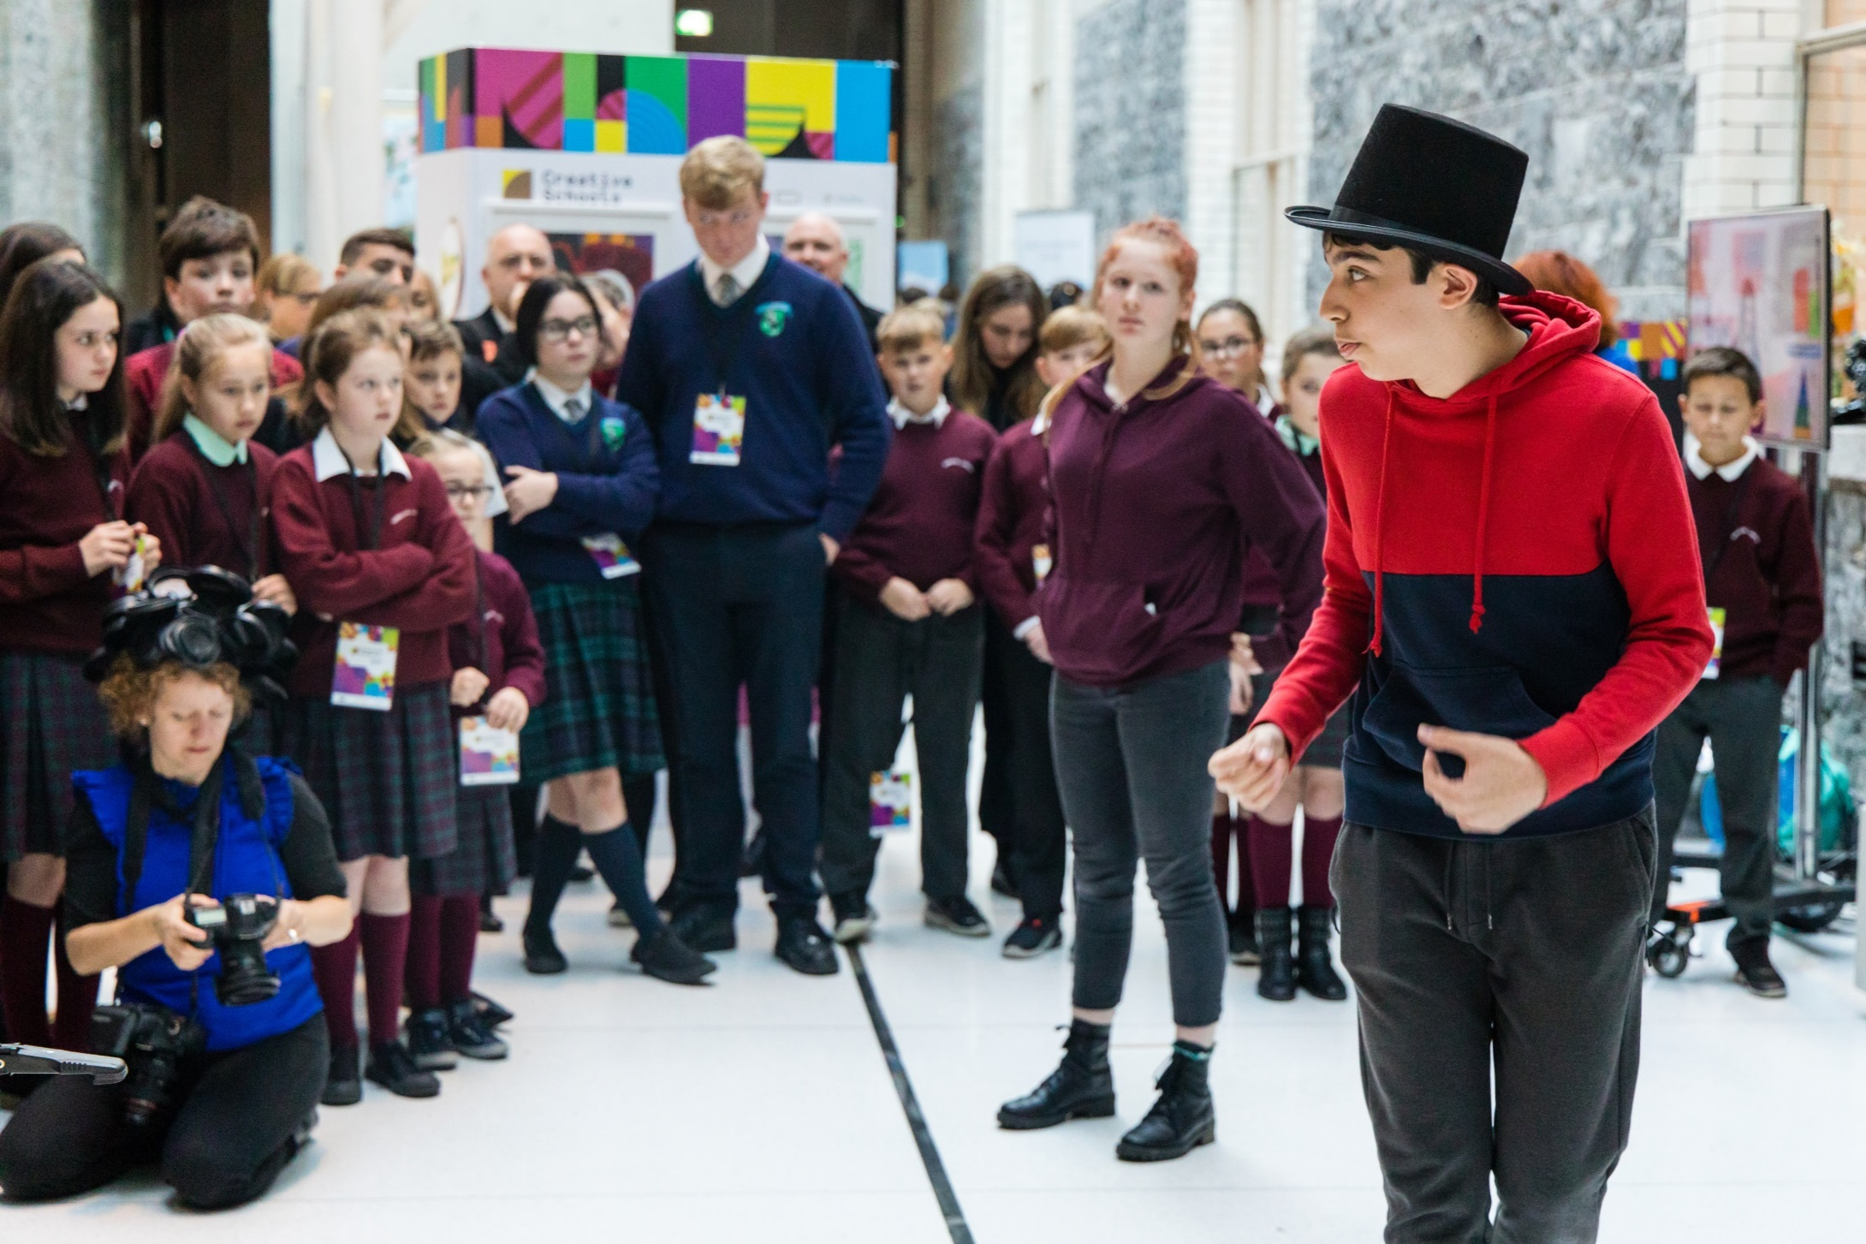
Go dtí Bealtaine/Meitheamh 2023: Tuiscint
Caidrimh a thógáil le do Chomhlach Cruthaitheach
Ag foghlaim faoin tionscnamh Scoileanna Ildánacha
Ag oibriú le leanaí agus daoine óga i gcinnteoireacht
Nasc a dhéanamh le pobal na scoile uile
An chruthaitheacht a thuiscint i do scoil
Comhráite cruthaitheacha agus aischothú
Anailís a dhéanamh ar do rannpháirtíocht leis an healaíona agus an chruthaitheacht
Suimeanna do phobal scoile a aimsiú
Láidreachtaí agus réimsí atá le forbairt a aithint
Deiseanna taighde
Ceardlanna/gníomhaíochtaí
Teagmháil rialta leis an gComhlach Cruthaitheach
Notes:
Tógfaidh an Comhlach Cruthaitheach am le dáimh a chothú le bhur scoil a thacóidh le caidrimh éifeachtacha oibre idir an Comhlach Cruthaitheach féin, an fhoireann agus na scoláirí.
Tabharfaidh na Comhlaigh Chruthaitheacha faoin bpróiseas seo chun caidrimh a chothú ar bhealaí éagsúla (cruthaitheacha!).
D'fhéadfaidís iad féin, a ról agus sonraí an chláir Scoileanna Ildánacha a chur i láthair don scoil i gcoitinne freisin.
Tacóidh siad le bhur scoil anailís a dhéanamh ar bhur rannpháirtíocht sna healaíona agus sa chruthaitheacht faoi láthair agus ar na hacmhainní atá ar fáil in bhur scoil agus sa phobal níos leithne.
Fiosróidh siad tuiscint bhur scoile ar an gcruthaitheacht agus cuideoidh siad libh eispéiris agus suimeanna ealaíonta agus cruthaitheachta na scoile a aimsiú.
Oibreoidh an Comhlach Cruthaitheach le bhur gComhordaitheoir Scoile le comhráite cruthaitheacha a eagrú le pobal na scoile uile. Tá bunú chomhairle comhairleach na scoláirí, suirbhéanna le haghaidh múinteoirí/tuismitheoirí nó ceardlanna ar ghuth an scoláire ina samplaí de na comhráite a d’fhéadfaí a chur ar bun.
Déantar láidreachtaí na scoile mar aon le réimsí chun forbartha a shainaithint tríd an bpróiseas seo.
B’fhéidir go ndéanfadh bhur scoil machnamh ar cheardlanna, gníomhaíochtaí nó taighde píolótach a dhéanamh nuair atá sibh ag oibriú ar an anailís seo.

Slide 5
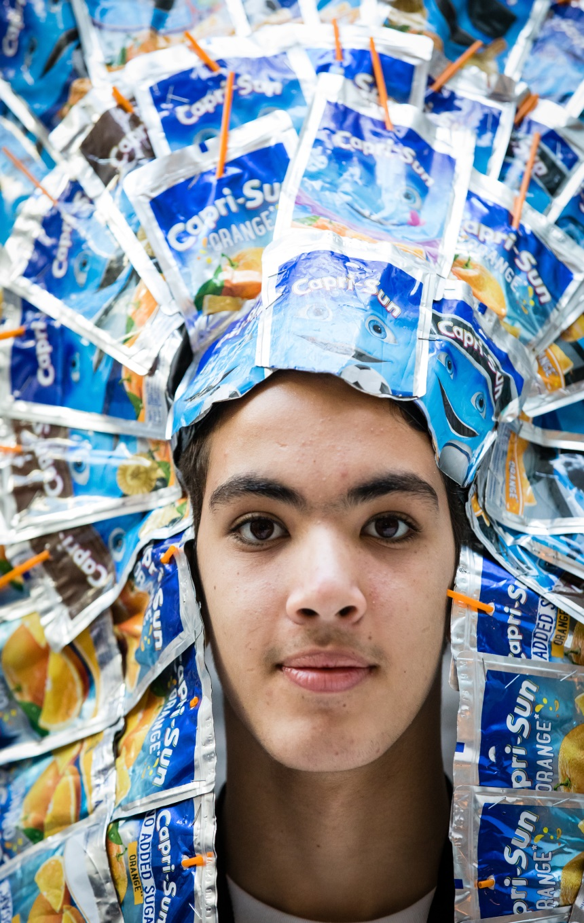
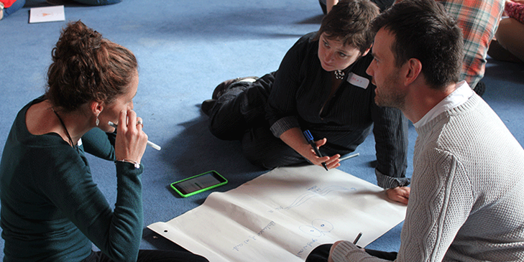
Bealtaine/Meitheamh 2023 - Meitheamh 2024
Ag freastal ar thosaíochtaí agus riachtanais aonair
Deiseanna taighde
Plean Scoile Ildánaí a fhorbairt
Naisc a bhunú idir an scoil agus an pobal ealaíon agus cruthaitheach
Idirghabháil a dhéanamh le cleachtóirí Cruthaitheacha agus institiúidí cultúrtha agus eagraíochtaí
Gníomhaíochtaí atá ag tarlú
Do ghaiscí a cheiliúradh
Meastóireacht agus machnamh
An Plean Scoile Ildánaí a dhaingniú
Comhairliúchán leanúnach
Teagmháil rialta don Chomhlach Cruthaitheach agus scoil
Notes:
Bealtaine/Meitheamh 2022- Meitheamh 2023
Ag an bpointe seo, tosóidh bhur gComhlach Cruthaitheach ar thaighde faoi na bealaí ar féidir bhur dtosaíochtaí forbartha agus riachtanais aonair a fhorbairt.
Oibreoidh do Chomhlach Cruthaitheach le do Chomhordaitheoir Scoile chun freastal ar na riachtanais seo trí naisc a chruthú idir an scoil agus an pobal ealaíon agus cruthaitheach níos leithne agus cabhróidh sé leis an scoil chun idirchaidreamh a dhéanamh le cleachtóirí cruthaitheacha, institiúidí cultúrtha agus eagraíochtaí. Déanfaidh do scoil pleanáil ar conas na healaíona agus an chruthaitheacht a dhaingniú i saol na scoile gach lá, ag cur leis an gcruthaitheacht sa churaclam.
Ar deireadh, oibreoidh an Comhlach Cruthaitheach le do Chomhordaitheoir Scoile chun an bealach a gceiliúrfar agus a measfar do chuid oibre mar Chomhordaitheoir Scoile a phleanáil.

Slide 6
Creat Pleanála i gcomhair na Scoileanna Ildánacha
Notes:
Tá dhá phríomhcháipéis mar chuid den Chreat Pleanála i gcomhair na Scoileanna Ildánacha – Faigh Tuiscint ar an gCreat Pleanála i gcomhair na Scoileanna Ildánacha agus an Plean Scoile Ildánaí.
Tá an cháipéis ‘Faigh Tuiscint ar an gCreat Pleanála i gcomhair na Scoileanna Ildánacha’ ann chun cuidiú libh anailís a dhéanamh ar an áit a bhfuil bhur scoil faoi láthair ó thaobh na n-ealaíon agus na cruthaitheachta de. Cuirfidh an cháipéis sin ar bhur gcumas na comhráite cruthaitheacha a thaifeadadh agus cuimsítear inti sraith ceisteanna a gcaithfidh an scoil agus bhur gComhlach Cruthaitheach machnamh a dhéanamh orthu agus a fhiosrú in bhur bpobal scoile.
Cuirfidh an Plean Scoile Ildánaí ar chumas bhur scoile plean inbhuanaithe a chruthú do na healaíona agus don chruthaitheacht sa scoil a mhairfidh i ndiaidh thionscnamh na Scoileanna Ildánacha. Tá bhur bhfís agus bhur n-aidhmeanna do na healaíona agus don chruthaitheacht in bhur scoil mar chuid den Phlean Scoile Ildánaí agus déantar gníomhaíochtaí a chuirfidh an scoil i bhfeidhm a leagan amach ann freisin.

Slide 7
Tuiscint – Anailís Scoile
Oibríonn an Comhlach Cruthaitheach leis an gComhordaitheoir Scoile ar an gCéim Tuiscine.
Ba cheart go gcuideodh an anailís seo libh agus le do scoil machnamh agus imscrúdú a dhéanamh;
Bhur gcuid oibre leis na healaíona i láthair na huaire
Bhur dtuiscint ar an gcruthaitheacht agus ar an gcaoi a ndéantar í a fhorbairt
Eispéiris agus spéis ealaíonta agus chruthaitheach bhur gcuid daltaí/scoláirí, múinteoirí, ceannasaíochta agus tuismitheoirí laistigh agus lasmuigh den scoil, agus an chaoi is féidir iad a fhorbairt.
Na deiseanna atá ar fáil do leanaí agus do dhaoine óga i láthair na huaire a bheith rannpháirteach sa chinnteoireacht i bhur scoil, agus an chaoi a bhféadfaí iad sin a fheabhsú.
Na hacmhainní in bhur scoil agus in bhur bpobal i gcoitinne.
Notes:
Anailís Scoile ar an staid ag a bhfuil sibh agus an áit ar mhaith libh gabháil....
Anailís chomhroinnte
Ach an anailís seo a chur i gcrích le cabhair ón gComhlach Cruthaitheach, bunóidh bhur scoil fócas soiléir dá cuid oibre mar Scoil Ildánach. Tacóidh na Comhlaigh Chruthaitheacha leis an anailís seo, ag tarraingt ar an taithí phraiticiúil atá acu ar an gcruthaitheacht agus ag freagairt do thosaíochtaí agus riachtanais forbartha aonair gach scoile. Féadfaidh siad ceardlanna cruthaitheacha praiticiúla a sheachadadh nó comhráite bríocha a thionscnamh d’fhonn rannpháirtithe a mhealladh chun na healaíona agus an chruthaitheacht i do scoil a fhiosrú.

Slide 8
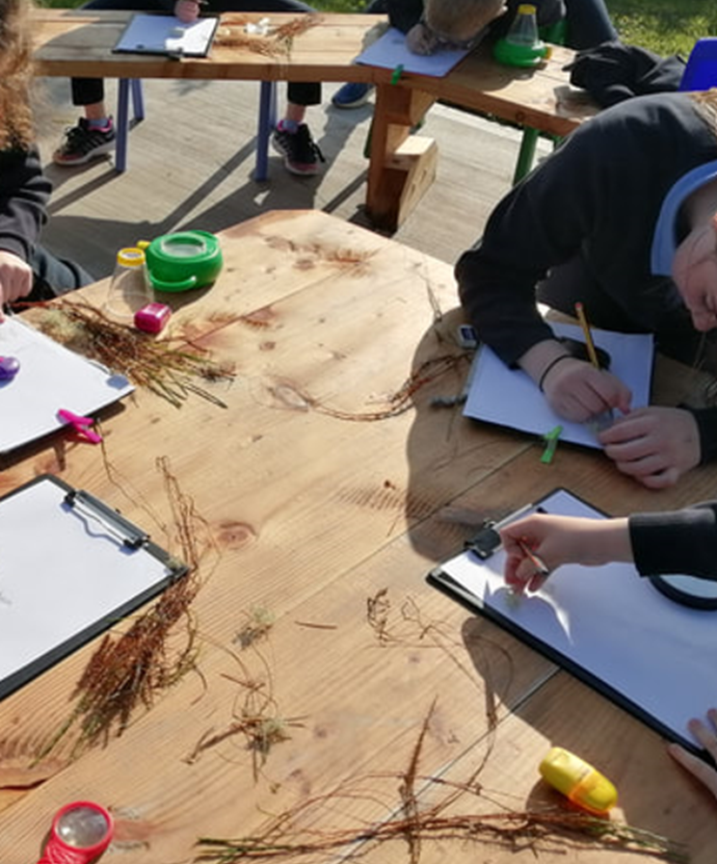
Tuiscint – Anailís Scoile
Molaimid daoibh pobal iomlán na scoile a áireamh sa phróiseas seo, lena n-áirítear:
Leanaí / Daoine Óga
Múinteoirí / Foireann na scoile
Bainistíocht na Scoile
Tuismitheoirí / Caomhnóirí
Ealaíontóirí / Cleachtóirí Cruthaitheacha eile atá ag obair in bhur scoil cheana féin

Slide 9
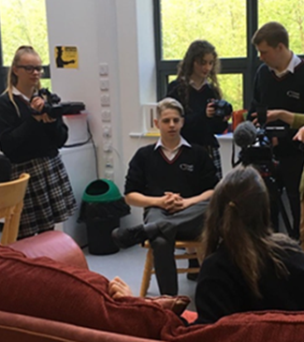
Cáipéis ‘Tuiscint’
Áirítear sa cháipéis ‘Tuiscint’ ceisteanna duit agus do do Chomhlach Cruthaitheach lena meas agus lena n-iniúchadh le do scoil agus pobal
Cabhróidh an cháipéis seo libh na nithe seo a leanas a dhéanamh:
Anailís a dhéanamh ar an staid ag a bhfuil do scoil faoi láthair i dtéarmaí na n-ealaíon agus cruthaitheachta
Comhráití cruthaitheacha a thaifeadadh
Láidreachtaí do scoile agus réimsí atá le forbairt a aithint.
Notes:
Tá an cháipéis Tuiscine ann chun cabhrú le hanailís a dhéanamh ar an staid ag a bhfuil do scoil anois ó thaobh na n-ealaíon agus na cruthaitheachta de. Cuirfidh an chaipéis seo ar do chumas comhrá cruthaitheach a thaifeadeadh agus tá sé comhdhéanta de cheisteanna duitse agus do do Chomhlach Cruthaitheach chun machnamh agus iniúchadh a dhéanamh le do phobal scoile.
Fanfaidh torthaí na céime Tuiscine le do scoil agus ní dhéanfar iad a uaslódáil chuig an gComhairle Ealaíon. Cuirfidh an anailís chomhroinnte seo ar do chumas do chuid láidreachtaí scoile agus réimsí atá le forbairt a aithint.

Slide 10
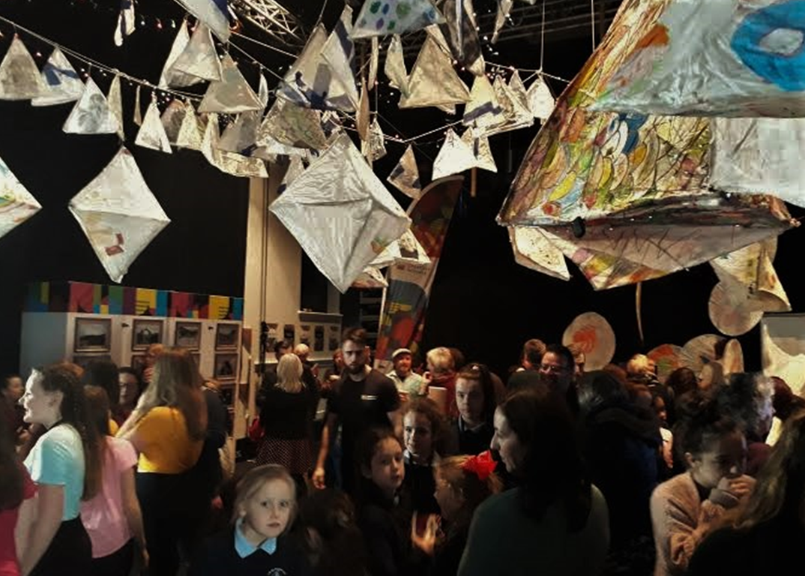
An Plean Scoile Ildánaí: Cáipéis Bheo
Tógann sé ar láidreachtaí agus réimsí le haghaidh fhorbairt do scoile a nascadh le pleanáil scoile níos leithne
Tacaíonn le scoileanna chun pleanáil do ghníomhaíochtaí ealaíon agus cruthaitheacha inbhuanaithe.
Leagtar amach ann na mianta fadtéarmacha do na healaíona agus don chruthaitheacht, agus an méid atá an scoil ag súil le gnóthú.
Cinntíonn sé go mbeidh guth na leanaí agus na ndaoine óga ag croílár an phróisis.
Forbraíonn agus neartaíonn sé na caidrimh idir scoileanna agus na hearnálacha ealaíon agus cultúrtha.
Aithnítear ann an chaoi a ndéanfar rathúlacht a thomhas.
Notes:
Téann an chéim tuiscine isteach go díreach i bPlean na Scoile Ildánaí
Cabhróidh an cháipéis seo le do scoil tús a chur le fís agus aidhmeanna a fhorbairt agus tús a chur le gníomhaíochtaí a chur i bhfeidhm go praiticiúil a thacaíonn leo.
Cuirtear an leagan deiridh den Phlean faoi bhráid na Comhairle Ealaíon ag deireadh na bliana acadúla 22/23.
Is cáipéis bheo í an Plean a d'fhéadfá do scoil a fhorbairt a thuilleadh nó cur leis níos mó nuair a beidh do chuid ama le Scoileanna Ildána thart.

Slide 11
Plean Scoile Ildánaí: Trí chéim
1. Fís agus Aidhmeanna
Achoimre ar an bPlean
Plean(anna) le haghaidh Gníomhaíochtaí
Notes:
Cabhróidh an cháipéis seo le do scoil tús a chur le fís agus aidhmeanna a fhorbairt agus tús a chur le gníomhaíochtaí a chur i bhfeidhm go praiticiúil a thacaíonn leo.
Cuirtear an leagan deiridh den Phlean faoi bhráid na Comhairle Ealaíon ag deireadh na bliana acadúla 22/23.

Slide 12
creativeschools@artscouncil.ie

